Slide 1


Università degli Studi di Milano – Bicocca
Corso di Laurea Magistrale in Data Science
Anno Accademico 2021/2022
LA RICERCA DELLA SAGGEZZA NELLA SOCIETÀ DELL’INFORMAZIONE
Elaborato di:
Elisa MERELLI matricola n. 881427 Giorgio CARBONE matricola n. 811974 Silvia GROSSO matricola n. 881993

Slide 2

La ricerca
Gruppi principali di utenti delle ICTs
La saggezza è qui?
Analisi storica della rivoluzione digitale
Perchè l’utente medio odierno non è saggio?
Le abilità del saggio nell’era digitale
Come svilupparle?

Slide 3
Digital Natives
Non Users
Sentimento di incompetenza
Non comprensione dei rischi
Ansia di non padroneggiare gli strumenti
→ Responsabilità degli errori
Minaccia per alcune attività
Disoccupazione
Chiusura attività e aree di socializzazione
Aspettativa culturale
Essere scoraggiati e disincentivati
Percezione distorta delle competenze
Conoscenze professionali VS abilità per stile di vita
Modalità di apprendimento
Digital Immigrants

Slide 4
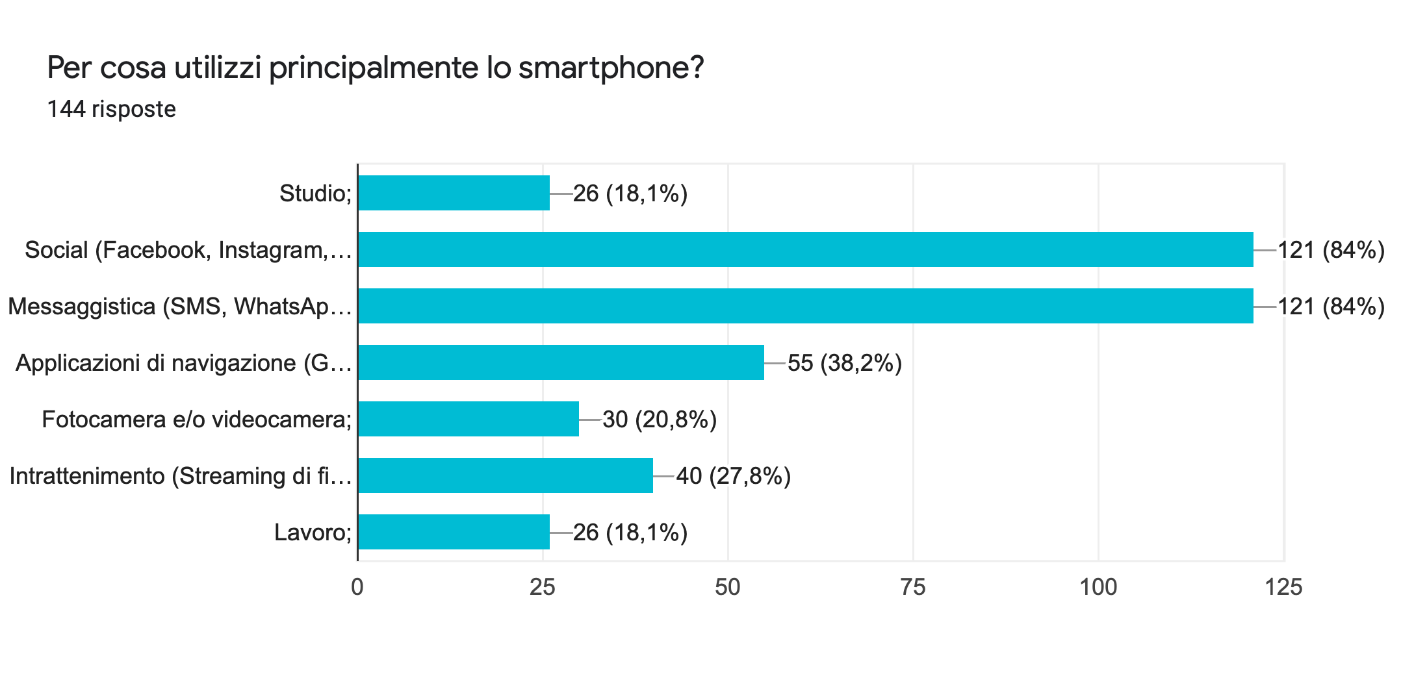
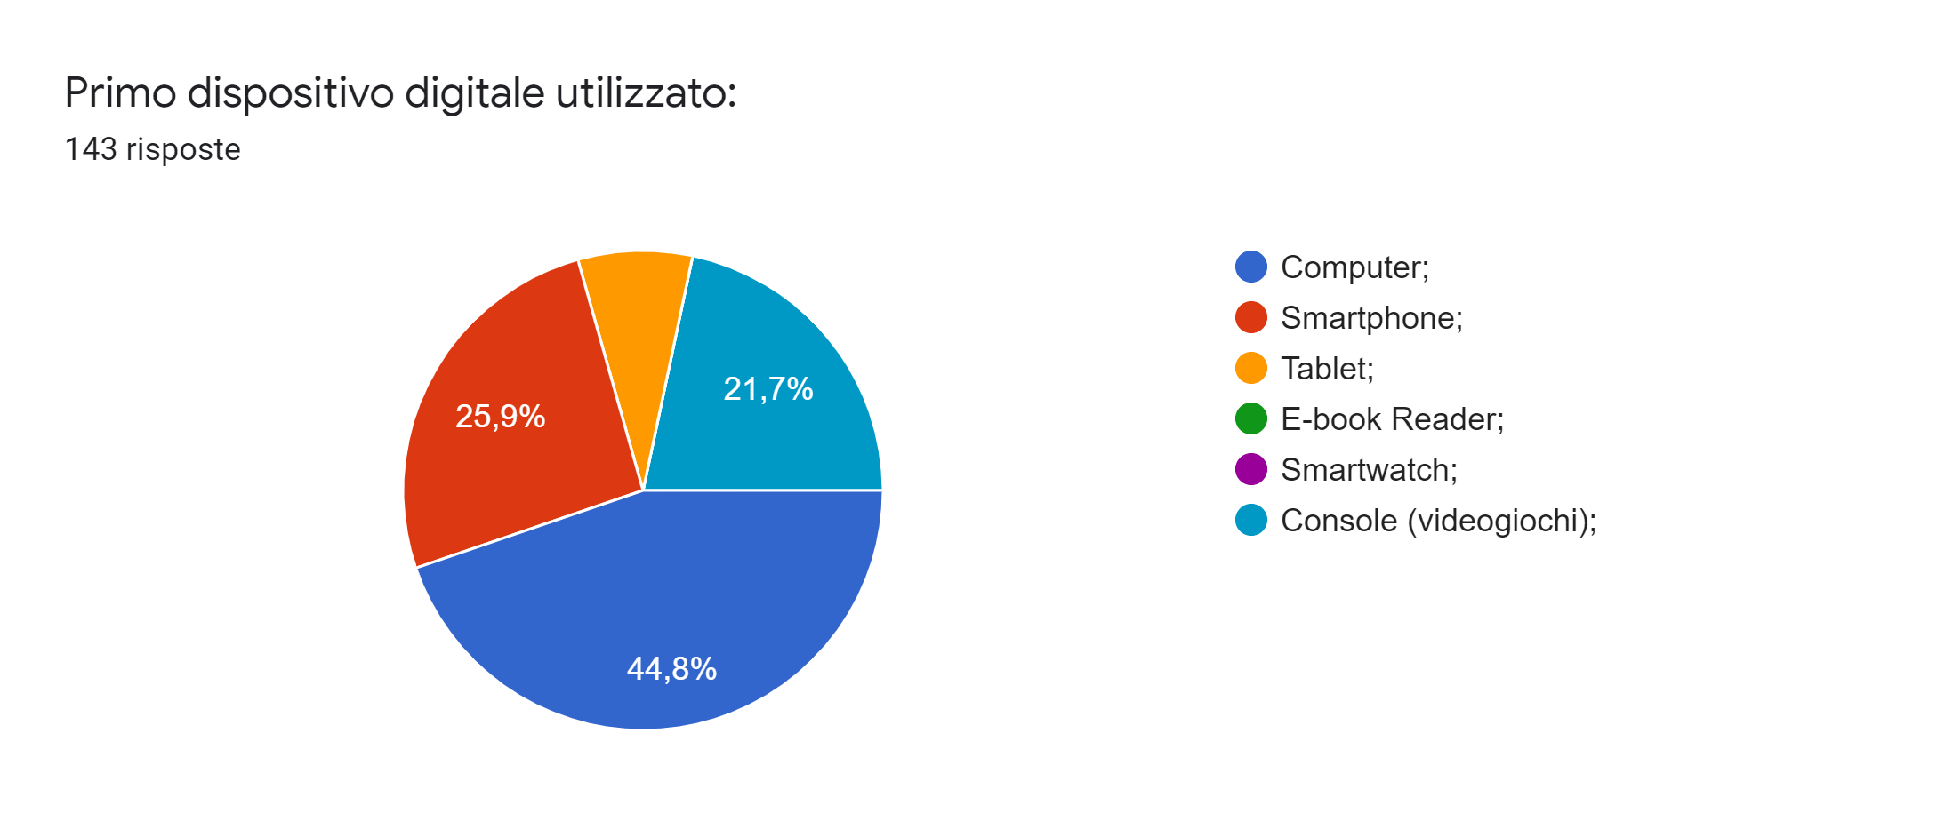
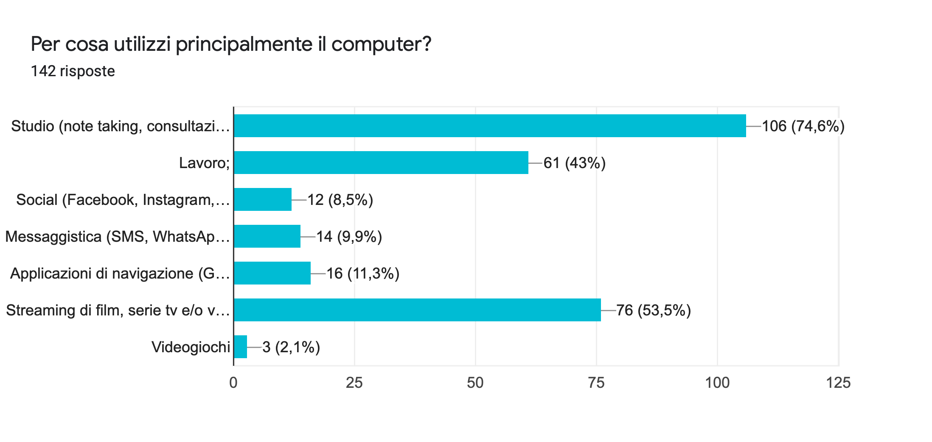
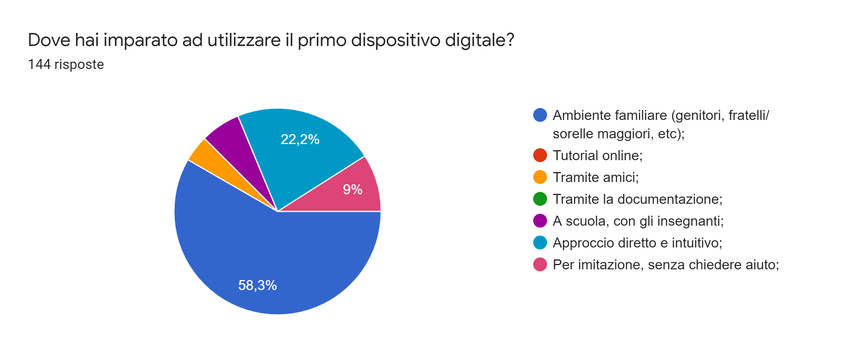
Per cosa usi principalmente lo smartphone?
Primo dispositivo digitale utilizzato:
Per cosa usi principalmente il computer?
Dove hai imparato ad utilizzare il primo dispositivo digitale?

Slide 5
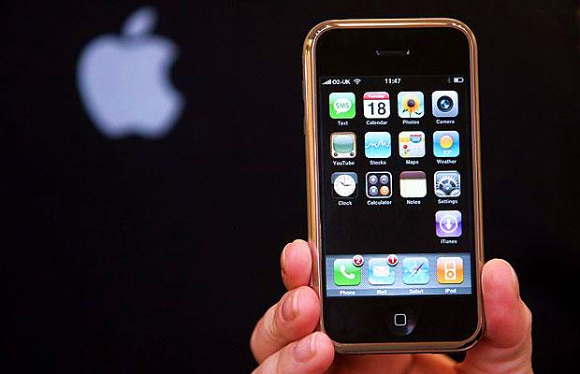
Uno sguardo al passato
1978, Space Invaders:
Semplicità, velocità, fluidità.
1990, prima pagina Web:
Presa diretta sul mondo.
2003, BlackBerry Quark e MySpace:
Rimozione mediazioni e confini.
2007, il primo iPhone:
Inversione dell’antico paradigma di apprendimento.
2008, App per smartphone:
Mondo e Oltremondo digitale come realtà unica.

Slide 6
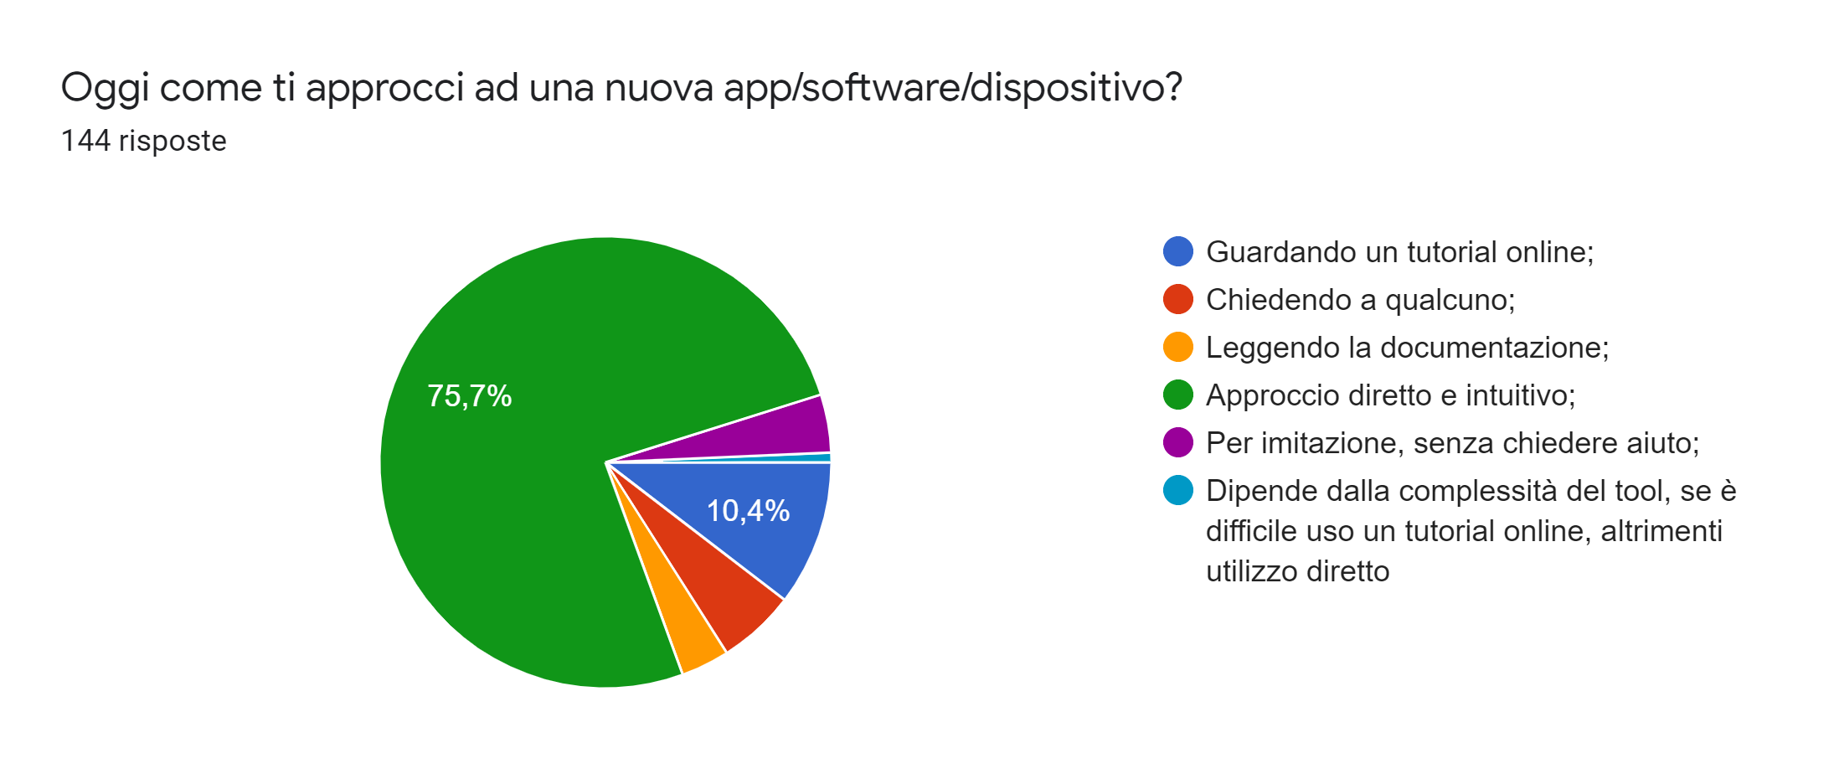
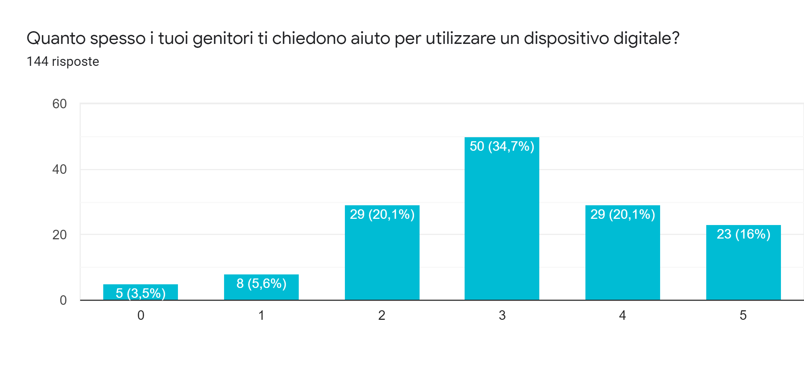
Oggi come ti approcci ad una nuova app/software/dispositivo?
Quanto spesso i tuoi genitori ti chiedono aiuto per utilizzare un dispositivo digitale?

Slide 7

Skills per un mondo digitale
La digital transformation interessa tutti gli aspetti della società umana
Adattarsi al cambiamento sviluppando le digital skills
‘Skills for a Digital World’ (OCSE)
Skills specialistiche
Skills generiche
Foundation skills
Abilità sociali ed emozionali
Le foundation skills sono prerequisiti per
Abilità cognitive di alto livello
Alfabetizzazione digitale
Apprendimento permanente

Slide 8

Sviluppo delle abilità rilevanti per la digital economy
Individui formati partecipano attivamente alla vita economica, sociale e culturale presente e futura
Investimenti nello sviluppo dei sistemi di educazione e formazione
Sfruttare le le opportunità generate dalle ICTs
Apprendimento personalizzato
Apprendimento collaborativo
MOOCs

Slide 9

Where is the beef?
La saggezza digitale non risiede nei gruppi principali di utenti
La saggezza digitale è delle nuove élite
Design semplificato delle tecnologie
L’approccio è diretto e intuitivo
L’utente medio è poco stimolato ad imparare
La saggezza digitale risiede in nuove skills
Ristrutturazione sistemi educativi
Valorizzazione educazione non formale

